Slide 1
vyhledávač obrázků Podle popisu
Projekt na Vyhledávání multimediálního obsahu na webu
David Nápravník
Miroslav Štochel

Slide 2
Specifikace
Webová aplikace hledající v databázi obrázků na základě různých parametrů a jejich kombinací
Hledání podle slov
Hledání podle náčrtku
Možnost procházet výsledky
Možnost upravovat popis obrázků
Jazyk aplikace: angličtina

Slide 3
Zdroje dat
Obrázky z Midjourney (https://midjourney.com/)
Ručně sesbírané obrázky s jejich generujícími texty
Synonyma z Free Dictionary API (https://dictionaryapi.dev/)
Existuje mnoho, většinou free s limitem žádostí za časový úsek

Slide 4
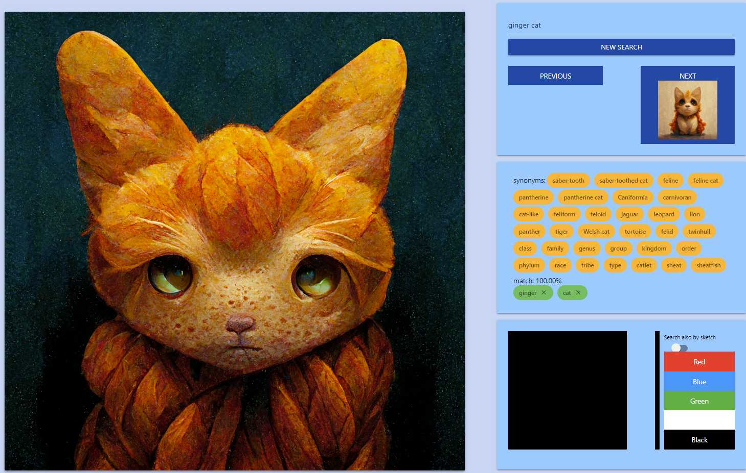

Slide 5
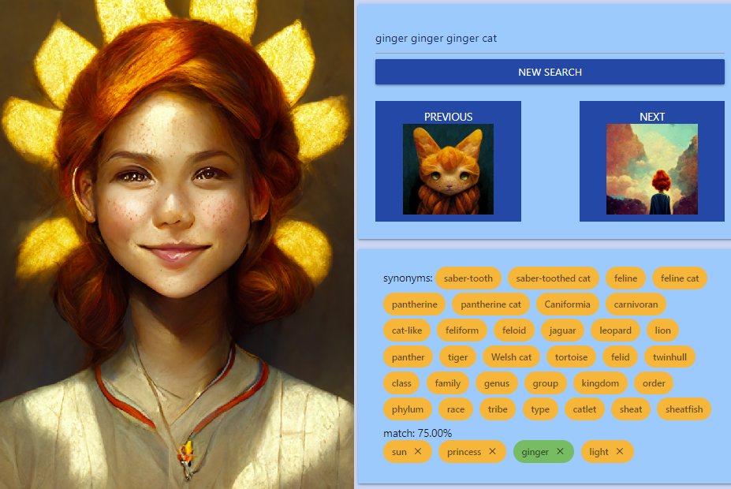
Hledání podle slov
Uživatel zadá slova a dostane obrázek s největší shodou v popisu
Shoda se počítá ze score zadaných slov a score synonym zadaných slov
Uživatel může specifikovat, která slova jsou důležitější

Slide 6
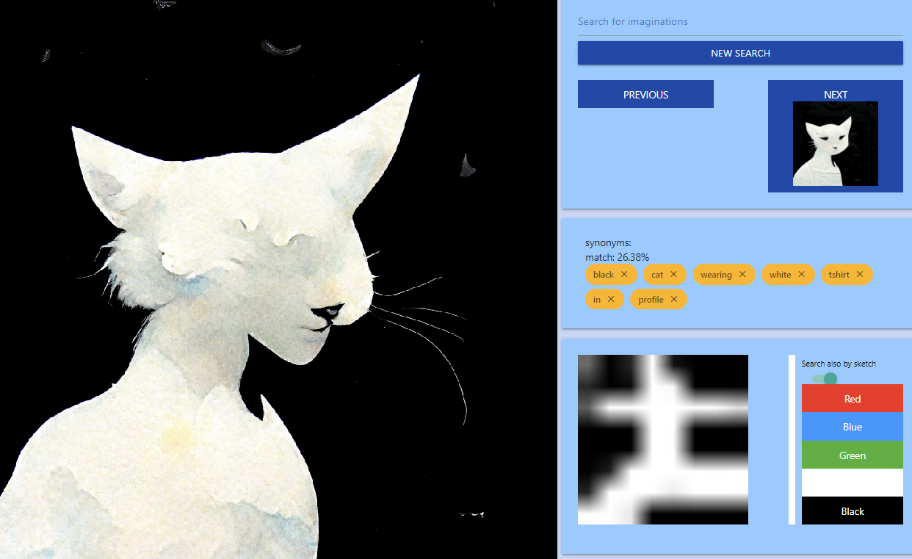
Hledání podle náčrtku
Uživatel namaluje obrázek z barev černá, bílá, červená, zelená a modrá
Aplikace porovná obrázek v rozlišení 8x8 s obrázky z databáze zmenšenými do rozlišení 8x8
Hledání podle náčrtku lze kombinovat s hledáním podle slov

Slide 7
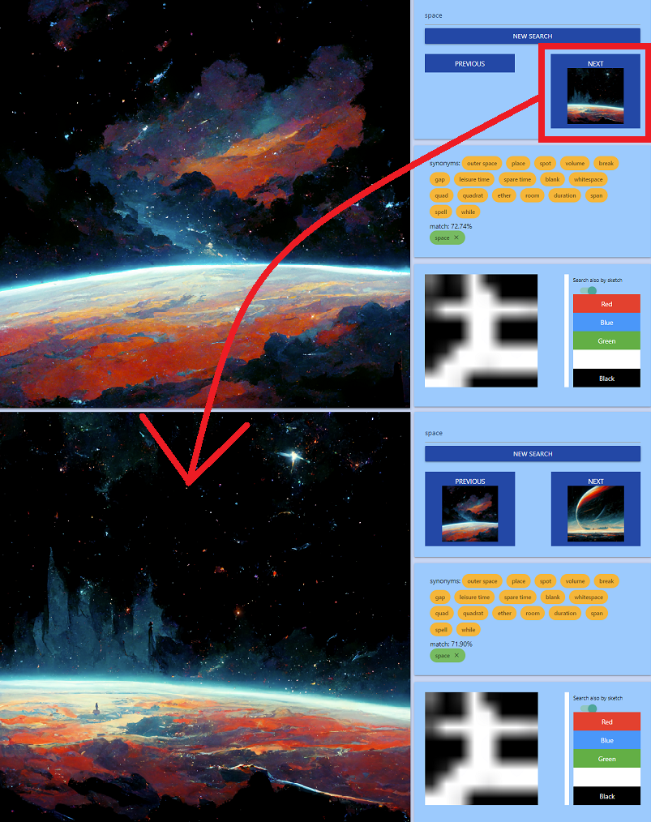
Možnost procházet výsledky
Na svůj dotaz uživatel dostane obrázek s největší shodou, ale aplikace připraví i další obrázky seřazené podle jejich score (shody). Těmi může uživatel procházet

Slide 8
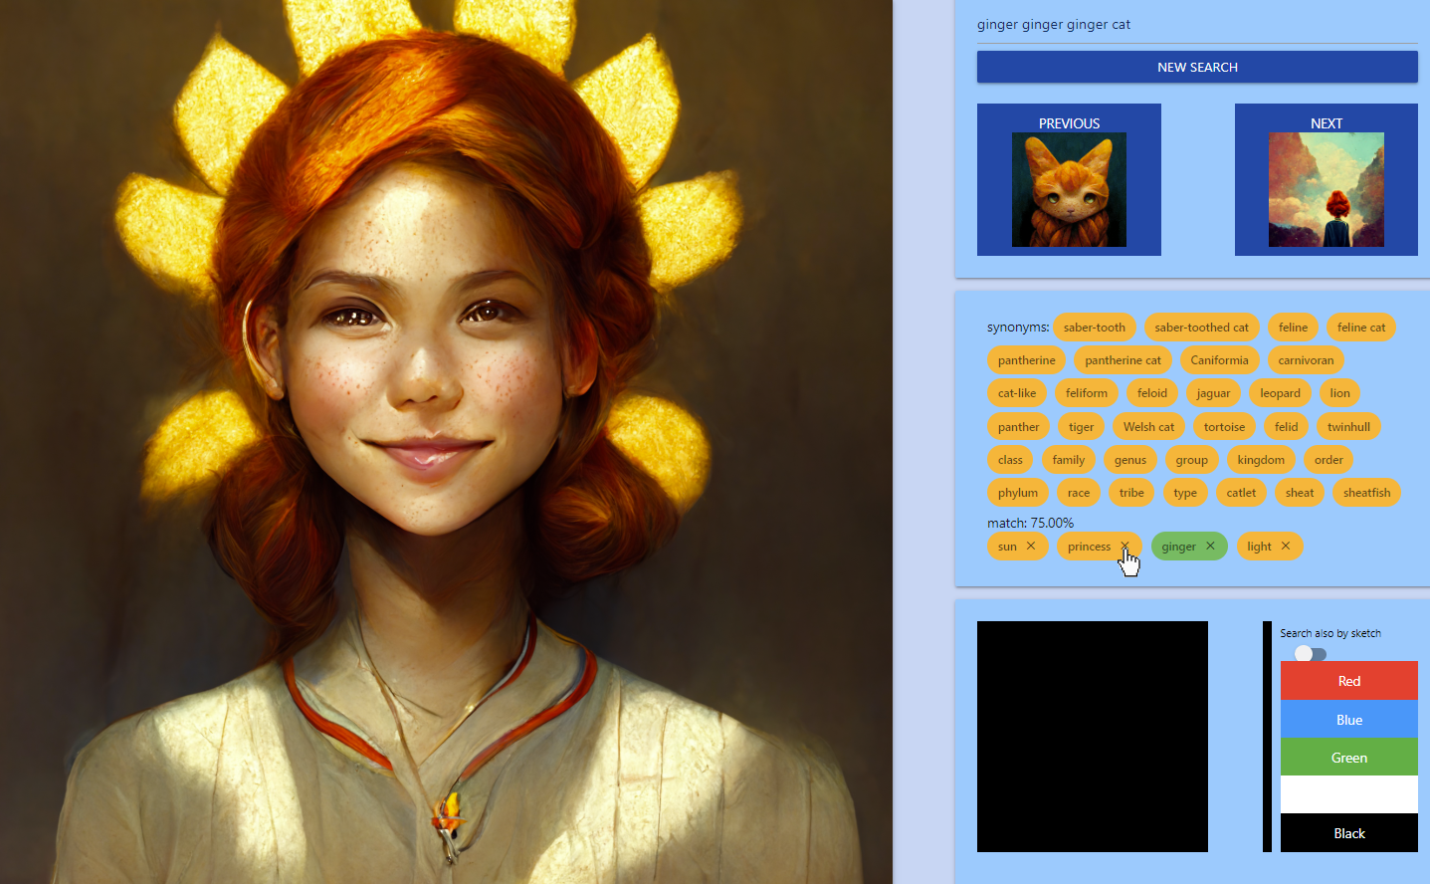
Možnost upravovat popis obrázků
U každého obrázku může uživatel odebrat nebo přidat slovo do jeho popisku.
Změna bude lokálně uložena po dobu běhu aplikace

Slide 9
DEMO

